Slide 1
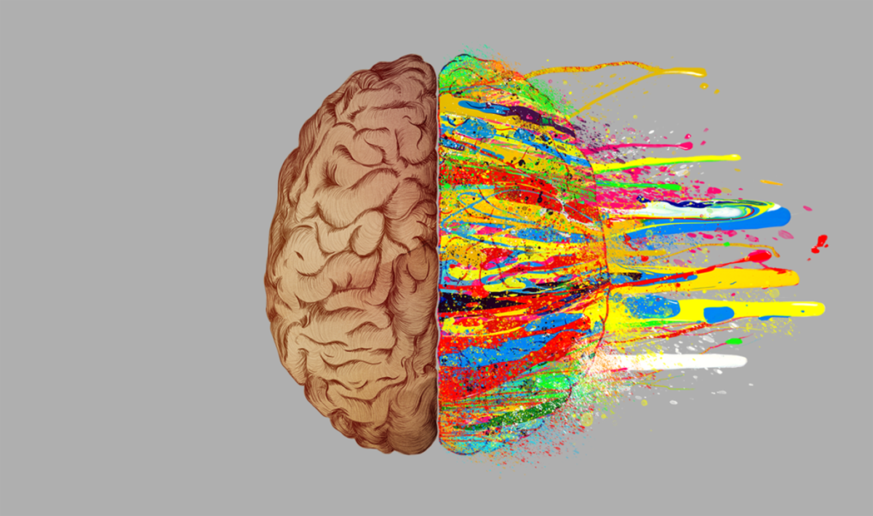
Школа передового опыта «Нейропсихологический подход в работе с детьми дошкольного и школьного возраста»
Нейропсихологическая коррекция детей дошкольного и школьного возраста
Рыжакина Елена Сергеевна,
педагог-психолог МАОУ лицей № 7

Slide 2
Мозговая организация высших психических функций
Нейрокоррекция при дезорганизации основных блоков мозга

Slide 4
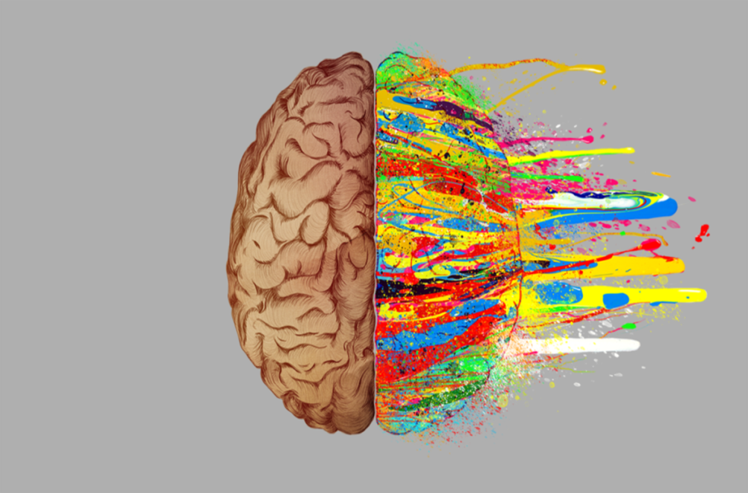
Теория системной динамической локализации ВПФ
А.Р. Лурия
«Системная»
совместная работа различных участков мозга, иногда далеко находящихся друг от друга
«Динамическая»
Обеспечение работы ВПФ разными участками мозга, в зависимости от их созревания в онтогенезе
Один участок включается в работу при осуществлении разных ВПФ

Slide 5
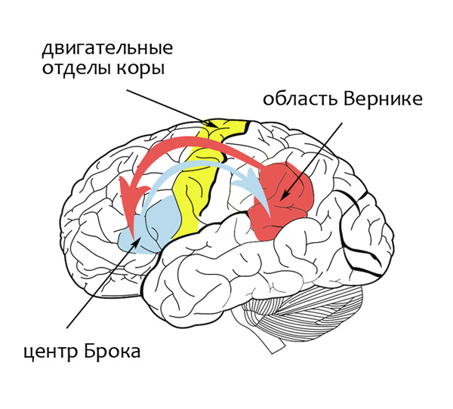
Локализация речи зона Брока и зона Вернике

Slide 6
Концепция трех функциональных блоков мозга (III ФБМ)

Slide 8
Функциональное значение I блока:
обеспечивает общий активационный фон, на котором разыгрываются все психические процессы;
имеет отношение к процессам внимания (в основном непроизвольного) и сознании в целом;
обеспечивает процессы памяти;
наряду с другими мозговыми образованиями обеспечивает мотивационные процессы (связанные с различными потребностями организма) и эмоциональные состояния (прежде всего элементарные базовые эмоции – страха, гнева, удовольствия и др.).

Slide 9
II функциональный блок мозга
Структуры второго блока мозга способны принимать и перерабатывать:
Зрительную;
Слуховую;
Вестибулярную;
Вкусовую;
Обонятельную информацию.

Slide 15
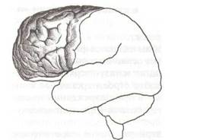
III функциональный блок мозга

Slide 16
Строение лобных долей головного мозга: моторная область премоторная область префронтальная область

Slide 18
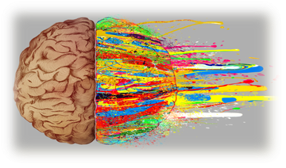
Методы нейрокоррекции
Метод замещающего онтогенеза
Основан на повторении ребенком этапов развития человека с рождения до года. Самого важного года в жизни человека для закладки фундамента ВПФ.
Метод формирующего обучения
Основан на принципах восстановительного обучения, разработанного Л.С. Цветковой.
Восстановление важнейших психических процессов — письма, чтения и счета.

Slide 19
Коррекция нарушений I блока мозга
Упражнения должны быть направлены на стимуляцию активности через двигательную, эмоциональную и сенсорную (тактильную, слуховую, зрительную)
Дыхательные упражнения;
Массаж, самомассаж;
Растяжки;
Игры с ритмичностью движений, и обязательным эмоциональным подкреплением.
Приемы комплексной нейропсихологической коррекции (Часть II, программа А. В. Семенович)

Slide 20
Коррекция нарушений II блока мозга
Зрительные нарушения: опознавание реальных предметов; соответствие между картинкой и предметом; опознание зашумленных, схематичных, контурных изображений.
Расстройства слухового восприятия: различение звуков неречевого характера (шумы); понимание отдельных слов речи; понимание и выполнение инструкций
Тактильные расстройства: задания на сенсорное развитие; развитие памяти; развитие внимания.
Приемы комплексной нейропсихологической коррекции
(Часть II, программа А. В. Семенович)

Slide 21
Коррекция нарушений III блока мозга
Программирование деятельности.
Задания с последовательностью действия: "сначала", "потом", воспоминания о последовательности действий в течении дня.
Регуляция деятельности.
Использование стоп-слов. Ребенок двигается пока не услышит слово «стоп» или прекращение мелодии. Графические диктанты. Раскрашивание по образцу.
Приемы комплексной нейропсихологической коррекции
(Часть II, программа А. В. Семенович)

